Slide 1
量化金融书本分享 【第一弹】
科大财经
2023年7月2日
大纲：
Python编程语言类书籍
量化金融多因子模型类书籍
机器学习应用类书籍
金融财务类书籍

Slide 2
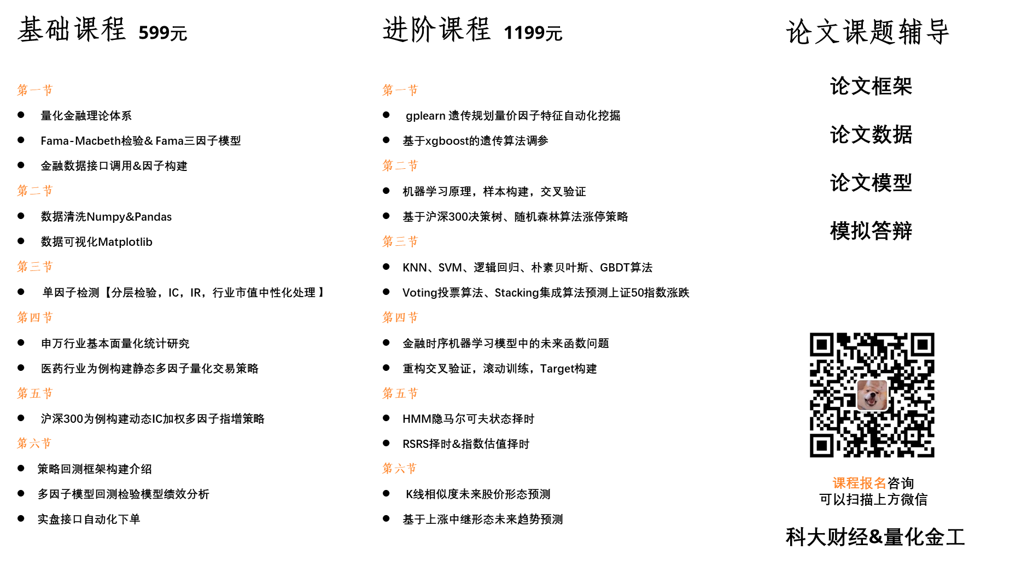
下期预告 量化交易中的日历效应
腾讯会议直播
提供完整源代码
讲解源码逻辑及理论
一对一答疑
专业社群交流
研报分享

Slide 3
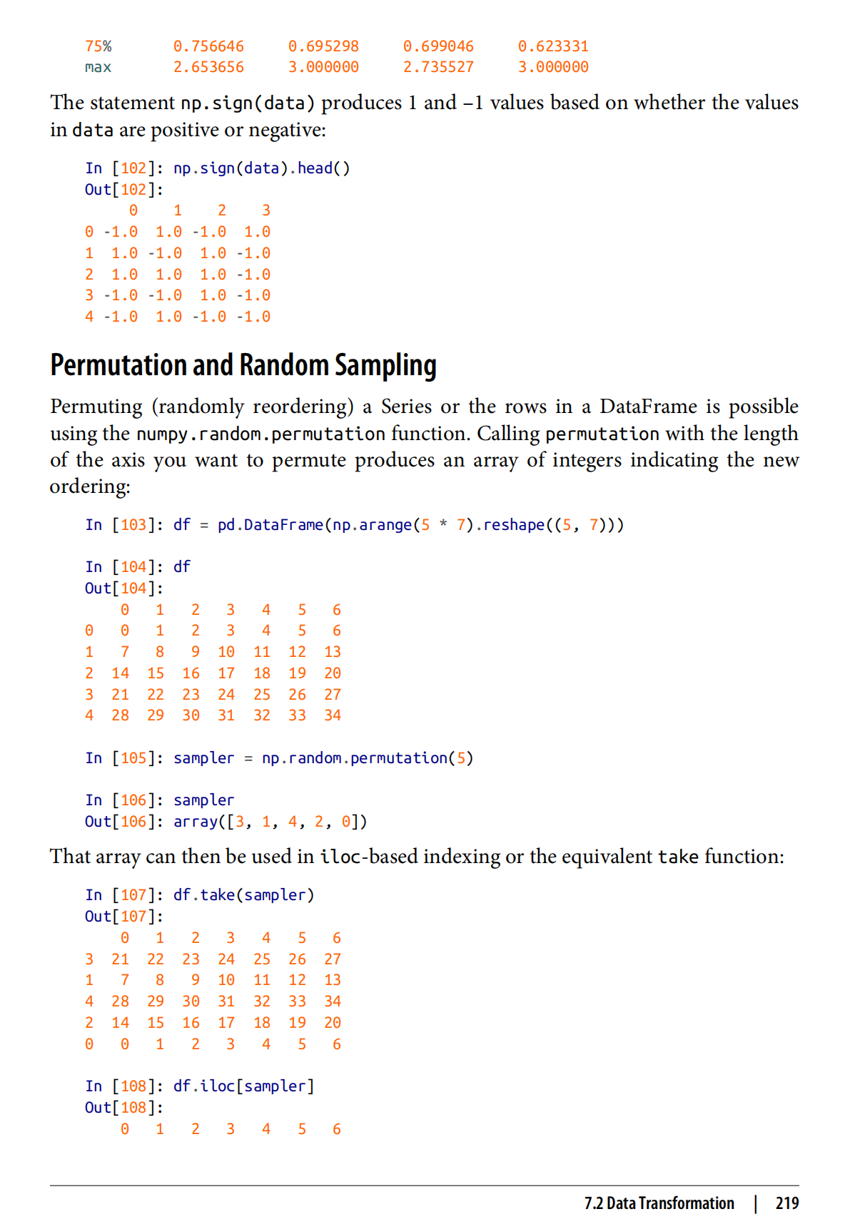
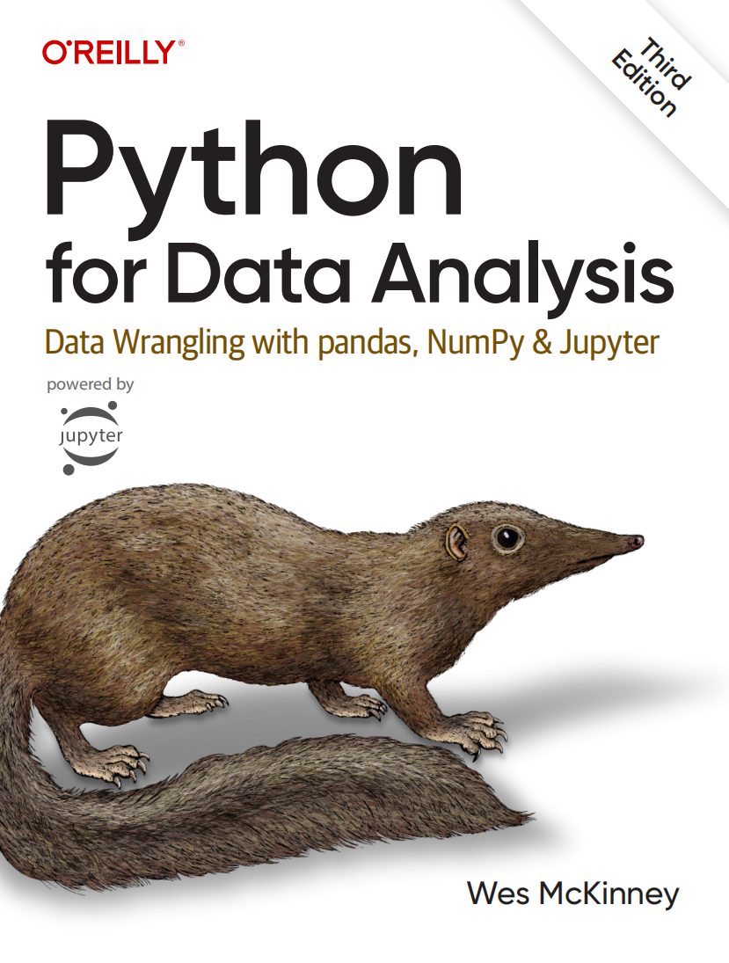
1. Python编程语言类书籍
科大财经
第1章 准备工作
第2章 Python语法基础，IPython和Jupyter Notebooks
第3章 Python的数据结构、函数和文件
第4章 NumPy基础：数组和矢量计算
第5章 pandas入门
第6章 数据加载、存储与文件格式
第7章 数据清洗和准备
第8章 数据规整：聚合、合并和重塑
第9章 绘图和可视化
第10章 数据聚合与分组运算
第11章 时间序列第
第12章 Python建模库介绍
第13章 数据分析案例

Slide 4
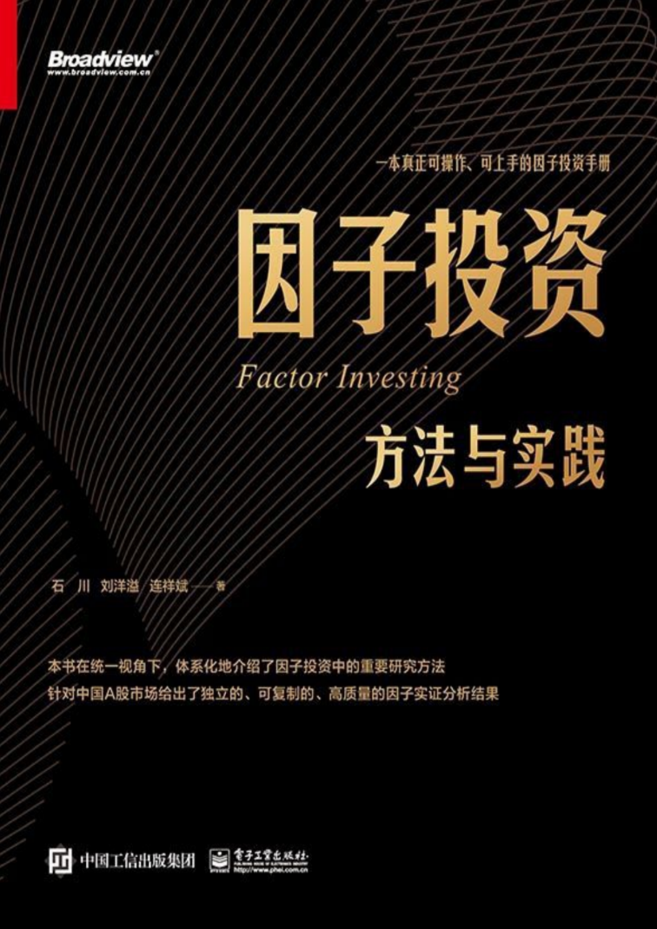
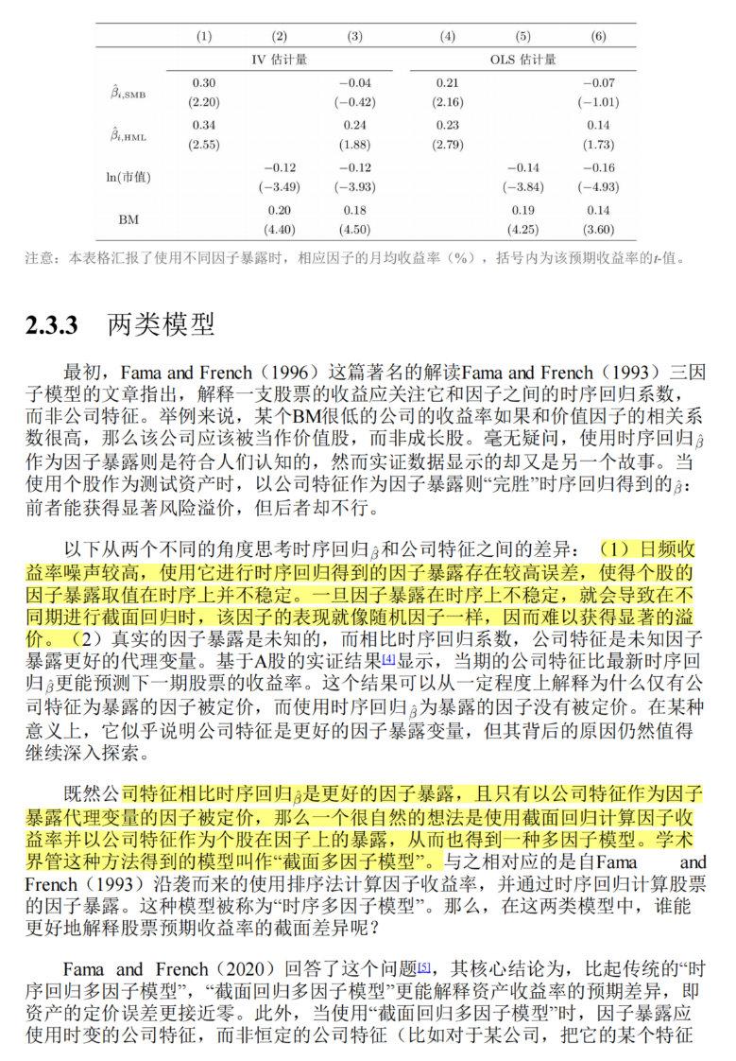
2.量化金融多因子模型类书籍

Slide 5
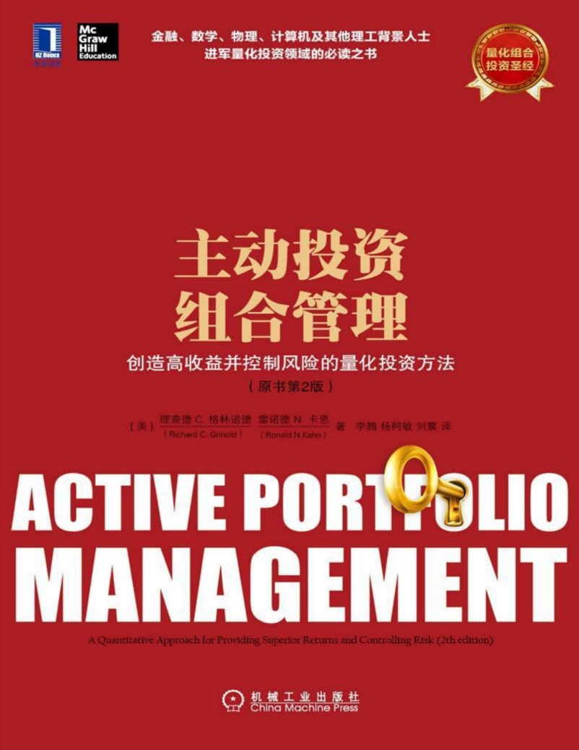
2.量化金融多因子模型类书籍

Slide 6
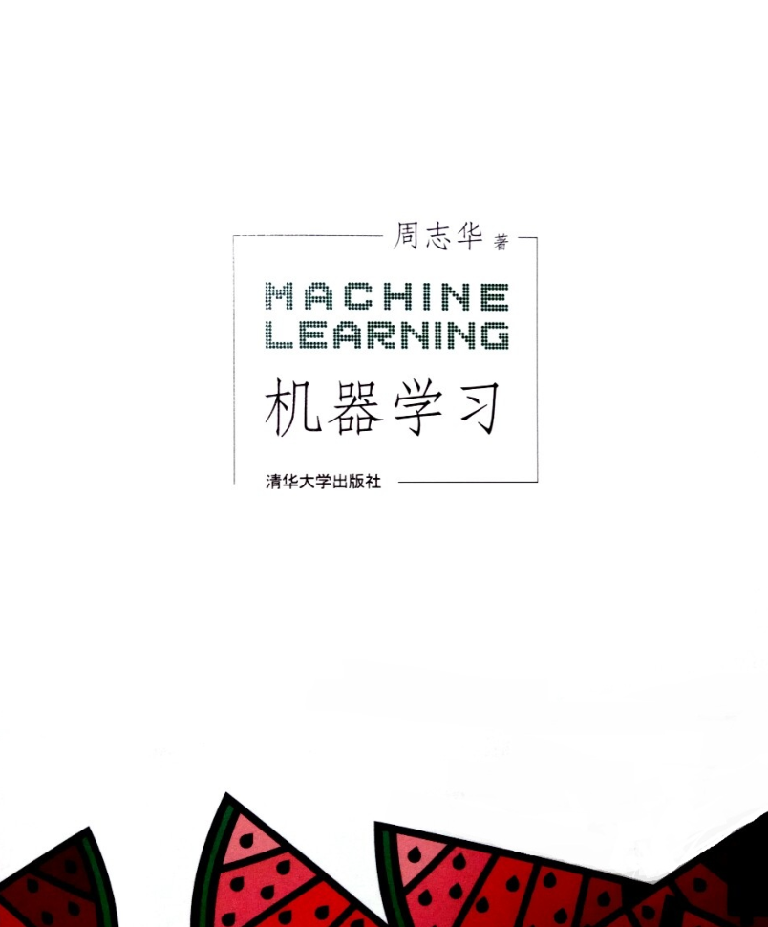
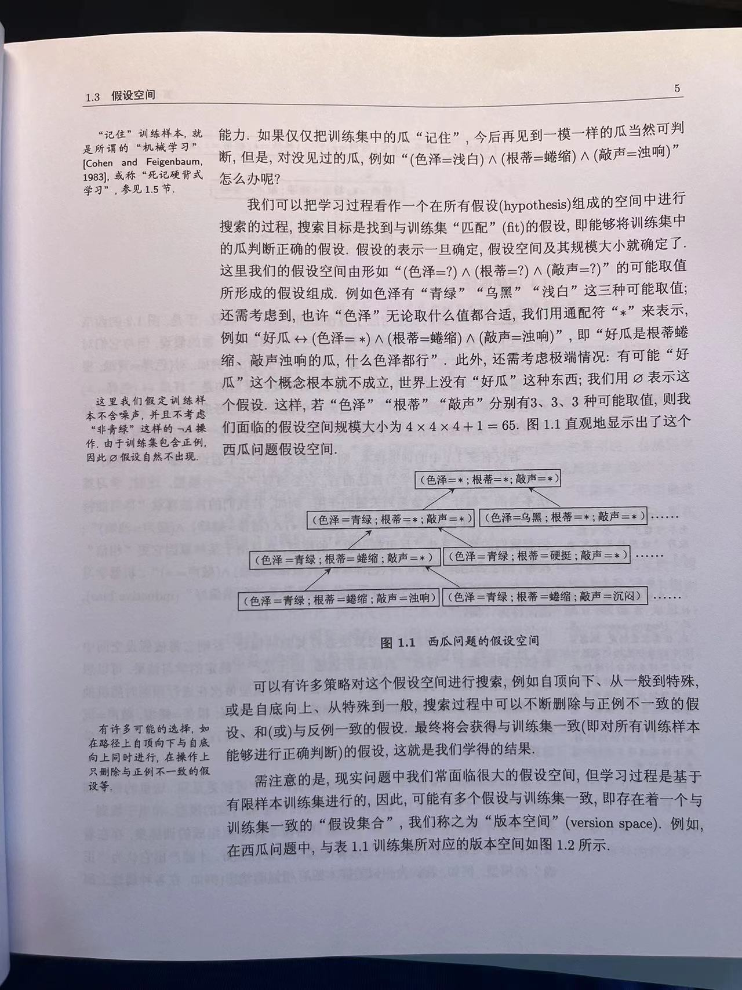
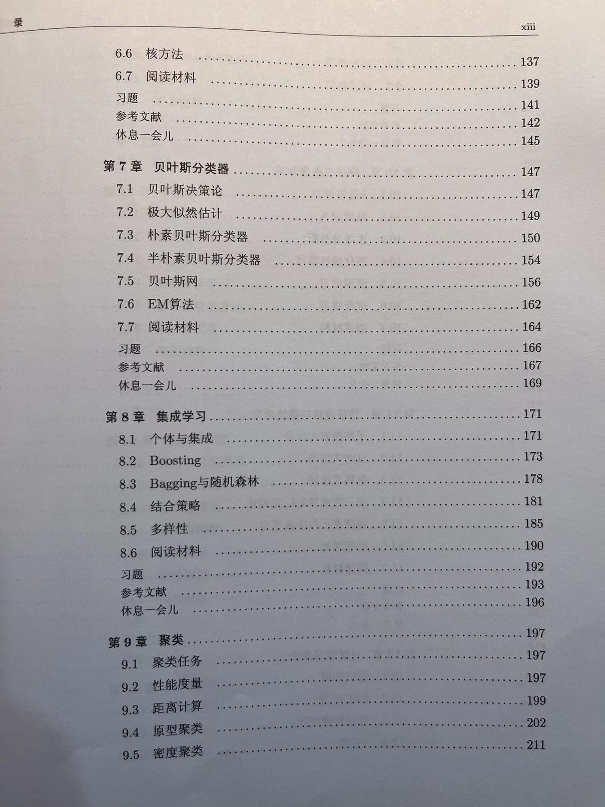
3. 机器学习应用类书籍

Slide 7
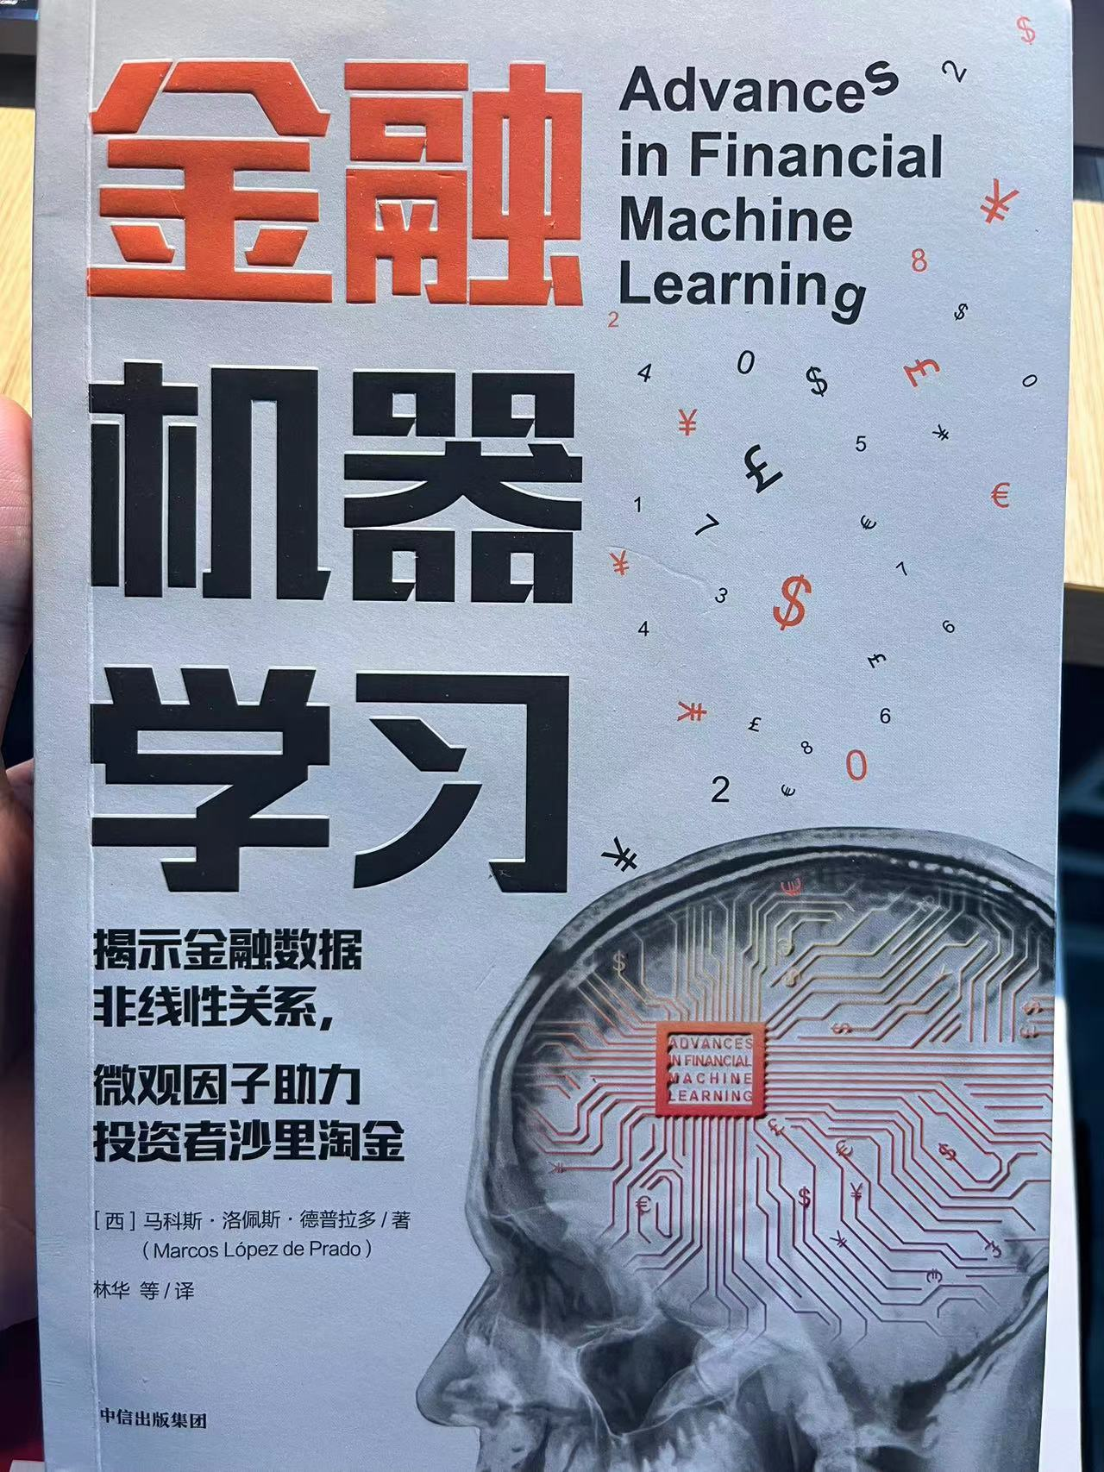
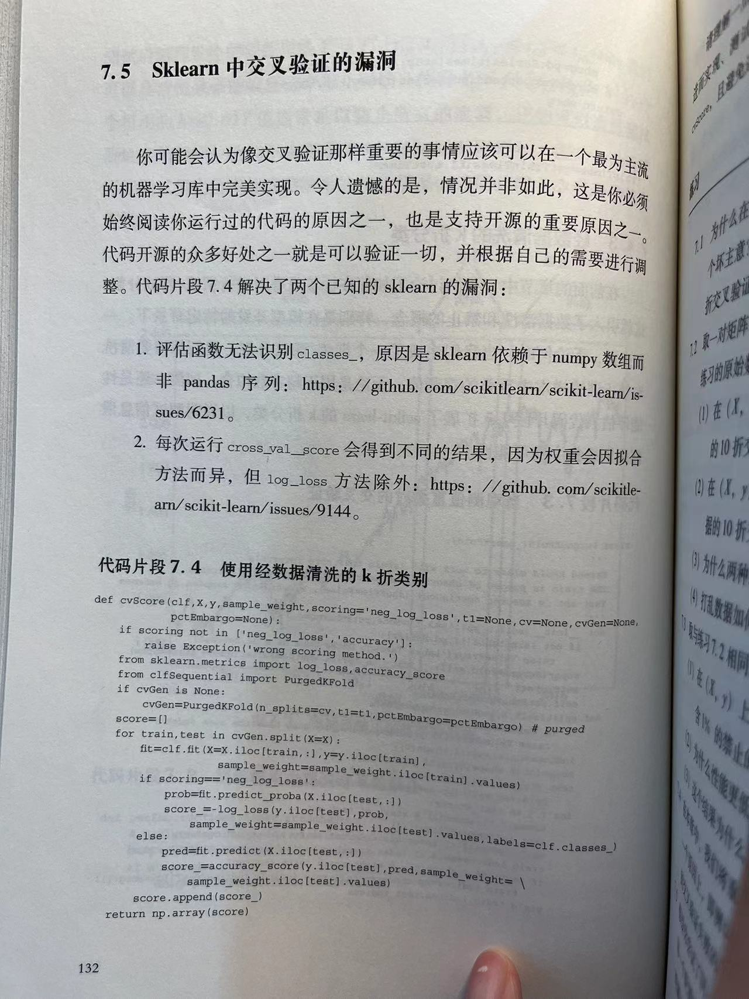
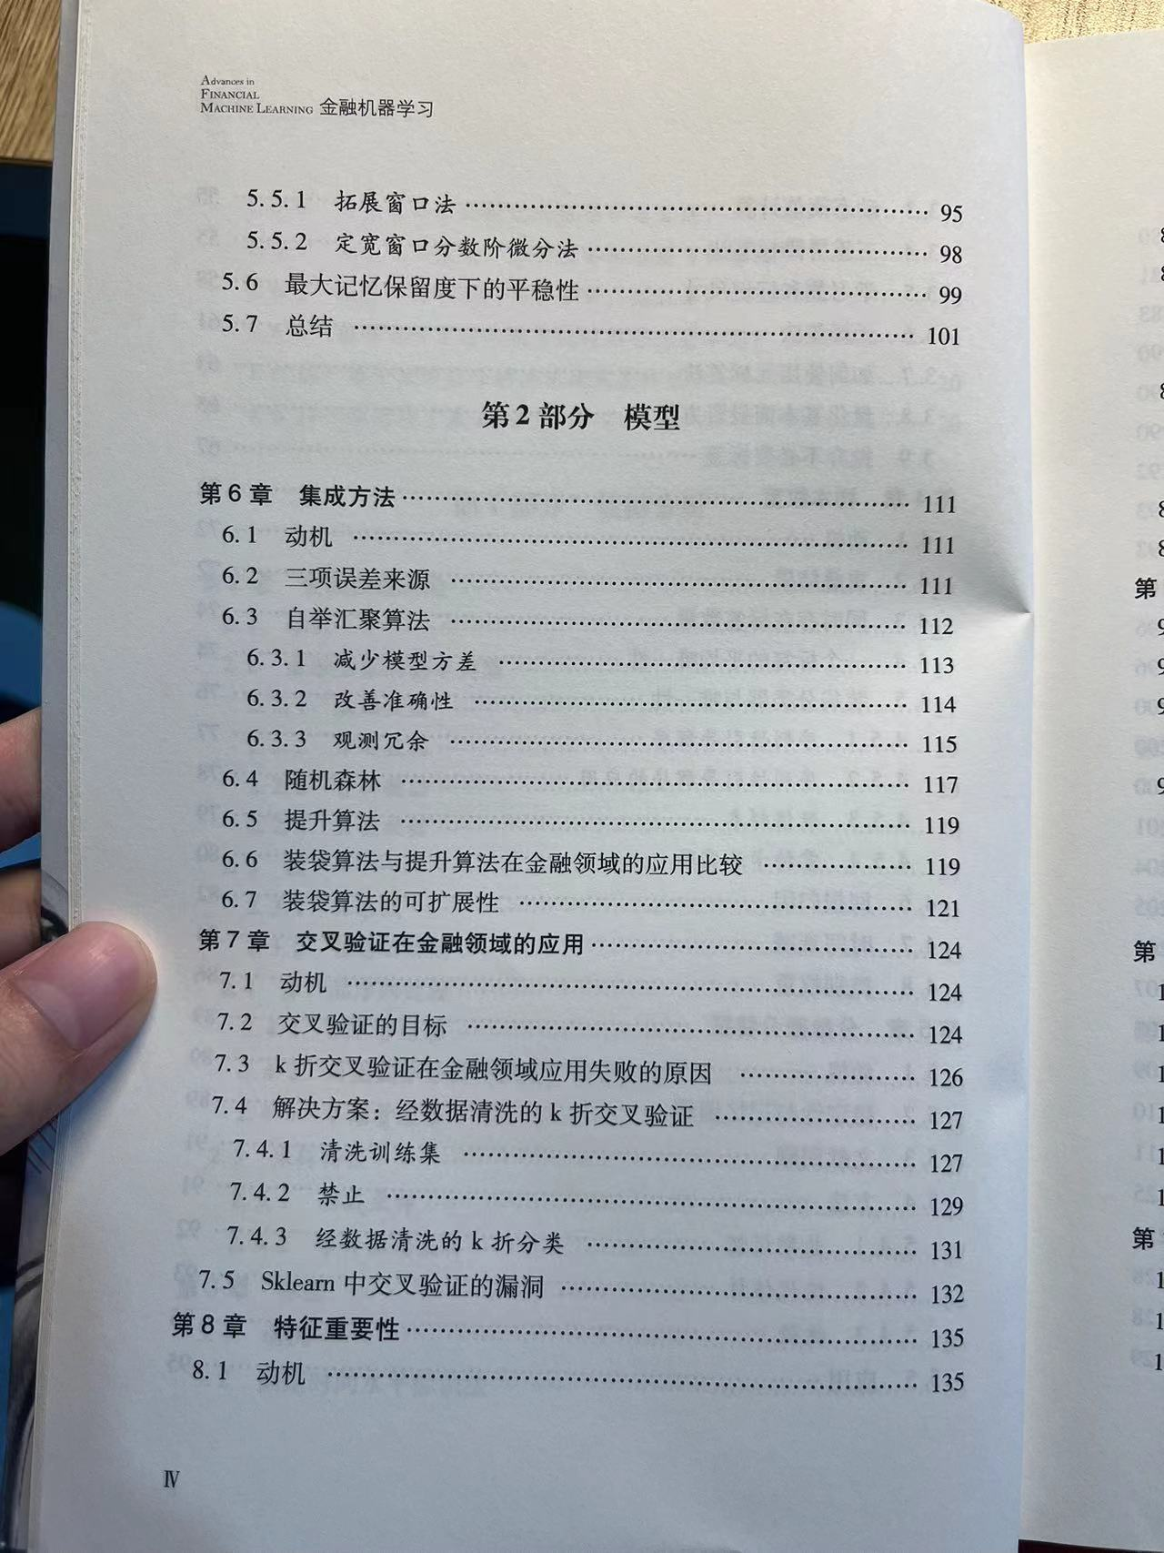
3. 机器学习应用类书籍

Slide 8
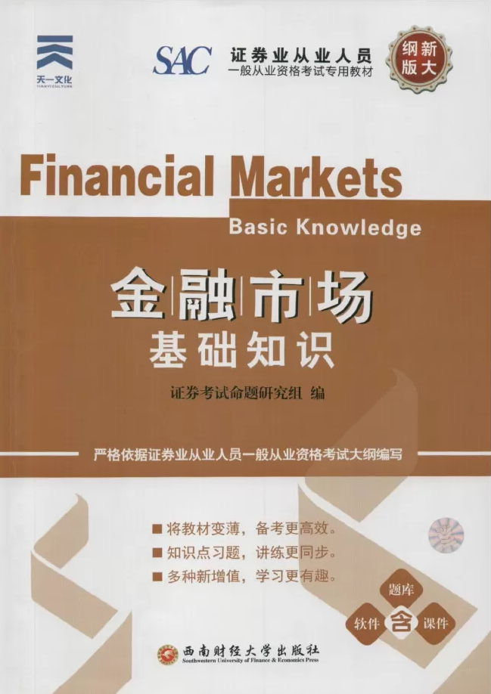
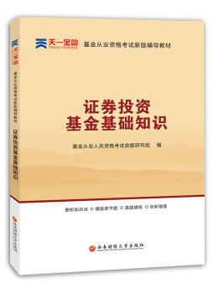
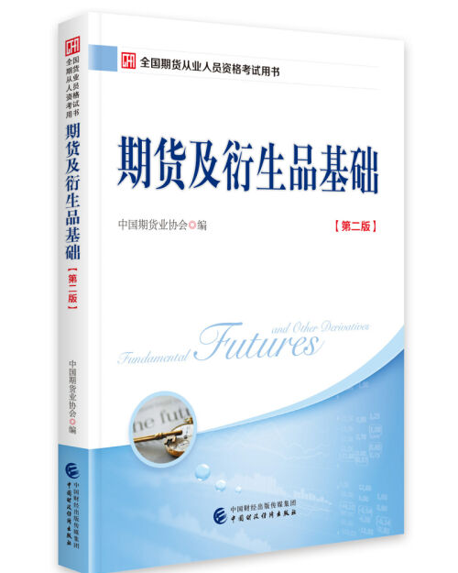
4. 金融财务类书籍

Slide 9
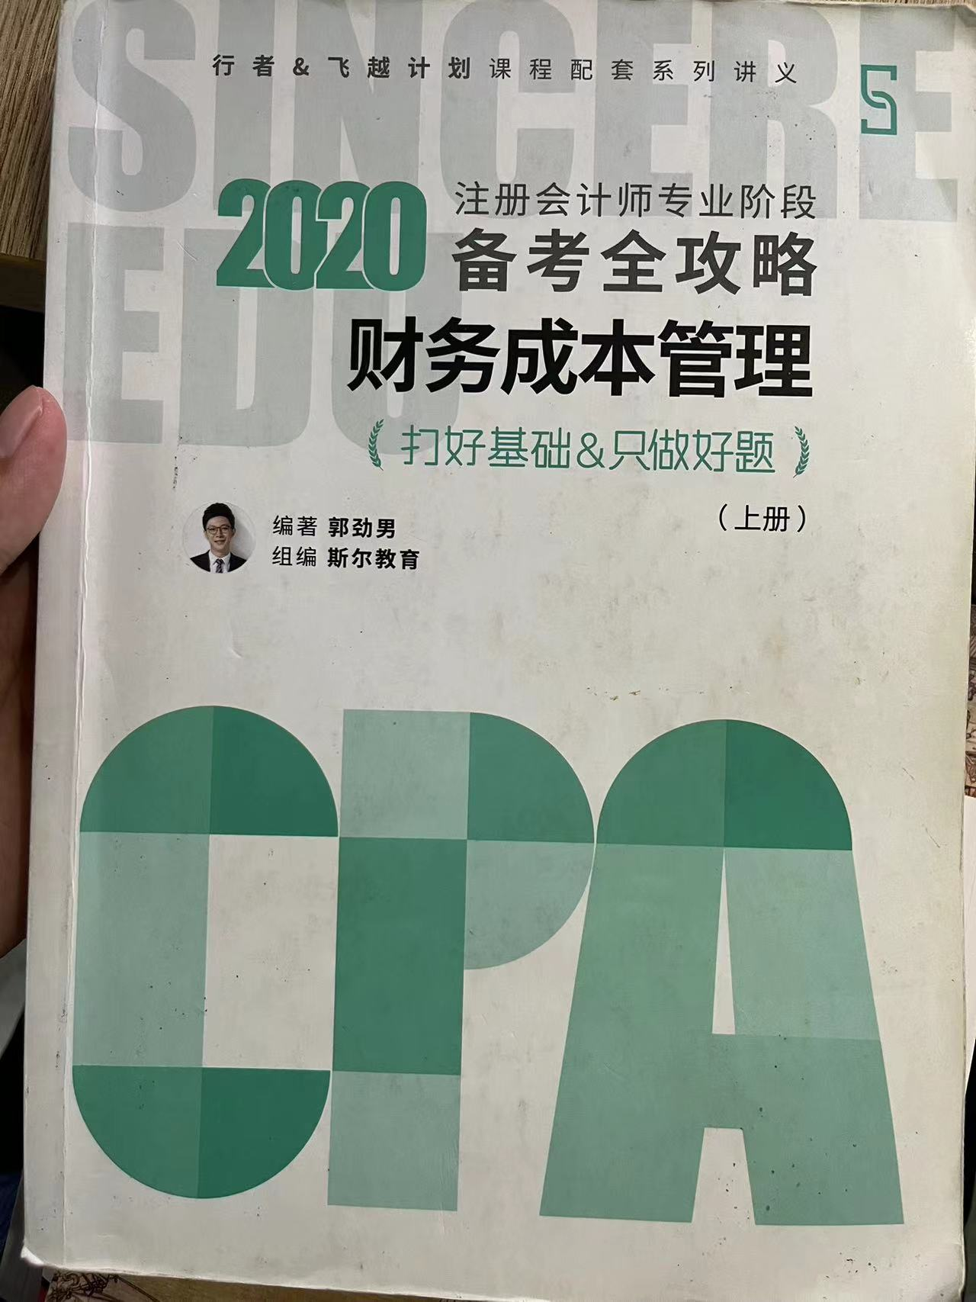
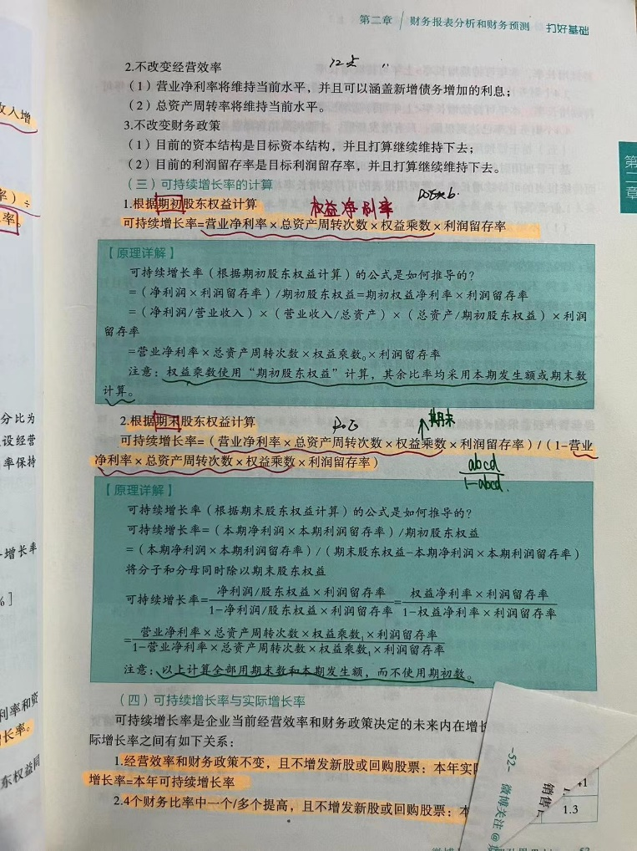
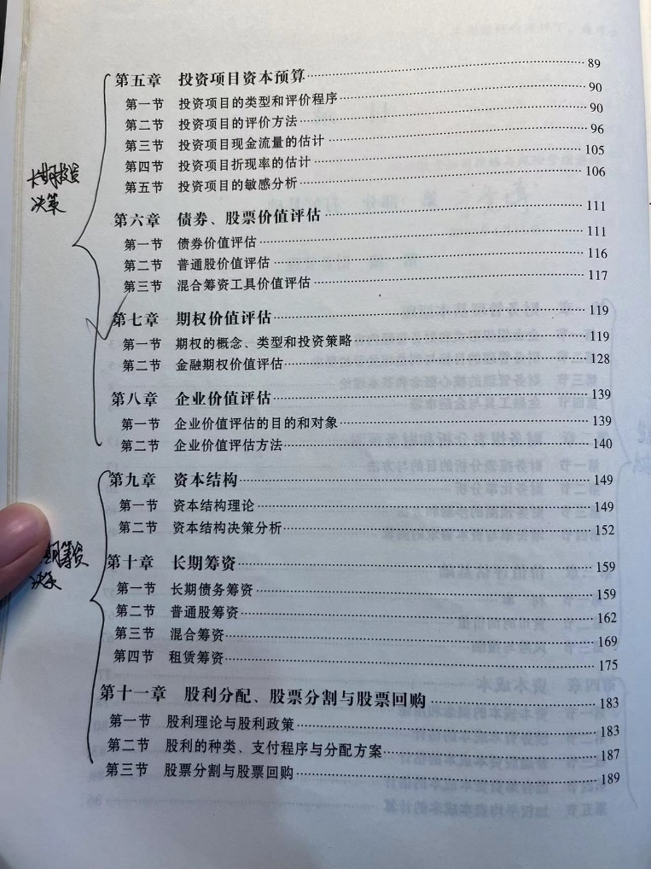
4. 金融财务类书籍

